Slide 1
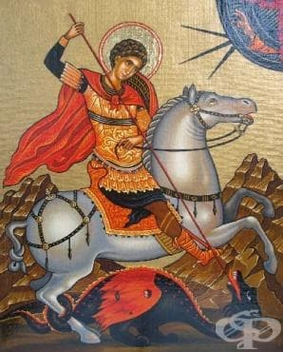
ГЕРГЬОВДЕН
KРИСТИЯН
МИЛЕНКОВ
IV,,Б”
В българския народен календар Гергьовден е един от най-големите празници през годината и най-големият пролетен празник.

Slide 2
Празникът е календарно обвързан – празнува се на 6 май и се чества във всички територии, населени с българи. С него започва лятната половина на стопанската година, завършваща на Димитровден. Това разположение в празничния календар определя и изключително богатата му обредност, обхващаща всички области от стопанския и социален живот на хората.

Slide 3
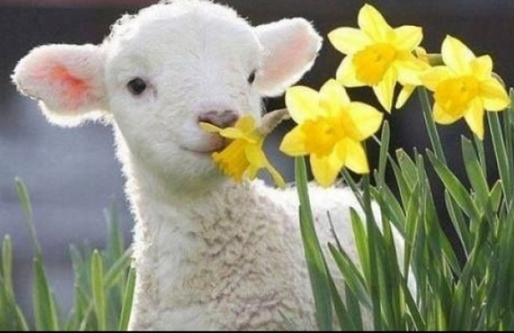
В българската традиционна духовна култура това е един от най-големите празници, по-почитан и от Великден.

Slide 4
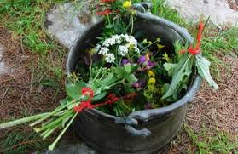
В нощта срещу празника, преди да пропеят петлите, хората отиват на някоя ливада или поляна, където се търкалят в утринната роса, защото народното вярване твърди, че по това време на годината всичко е „повито с блага роса“

Slide 5
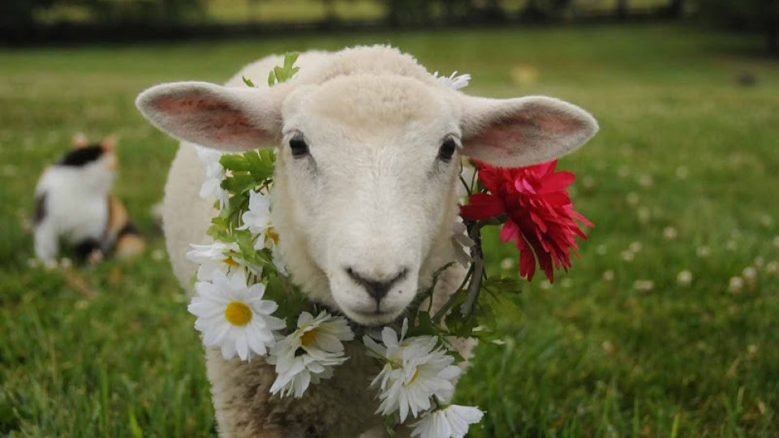
След къпането в росата, на връщане към домовете си хората берат свежи зелени растения (здравец, бук, коприва, люляк и др.), с които се окичват вратите и праговете на домовете, оборите и кошарите, слагат се на завивките на децата и на хомотите на добитъка, правят се венци и се слагат на главите на домашните животни.

Slide 6
БЛАГОДАРЯ ВИ ЗА ВНИМАНИЕТО!

